Slide 1
Учреждение образования «Могилевский государственный ордена Трудового Красного Знамени профессиональный агролесотехнический колледж имени К.П.Орловского»
Областной конкурс
современного цифрового творчества
среди обучающихся учреждений профессионально-технического и
среднего специального образования
«АРТ-ПОРТАЛ - 2021»
Номинация
«Молодежное творчество. Арт-пиар»
Коллекция одежды
«С/Х-дизайн»
Объединение по интересам «Экотеатр «Эврика»
Автор работы: Лапиков Вадим
Васильевич
Руководитель : Головешкина В.А.

Slide 2
Учреждение образования «Могилевский государственный ордена Трудового Красного Знамени профессиональный агролесотехнический колледж имени К.П.Орловского»
Коллекция рабочей одежды для молодых специалистов сельскохозяйственного производства и агропромышленного комплекса.
Данная коллекция разработана учащимися подучетных категорий и педагогами дополнительного образования объединений по интересам «Рукодельница» и «Экотеатр «Эврика»

Slide 3
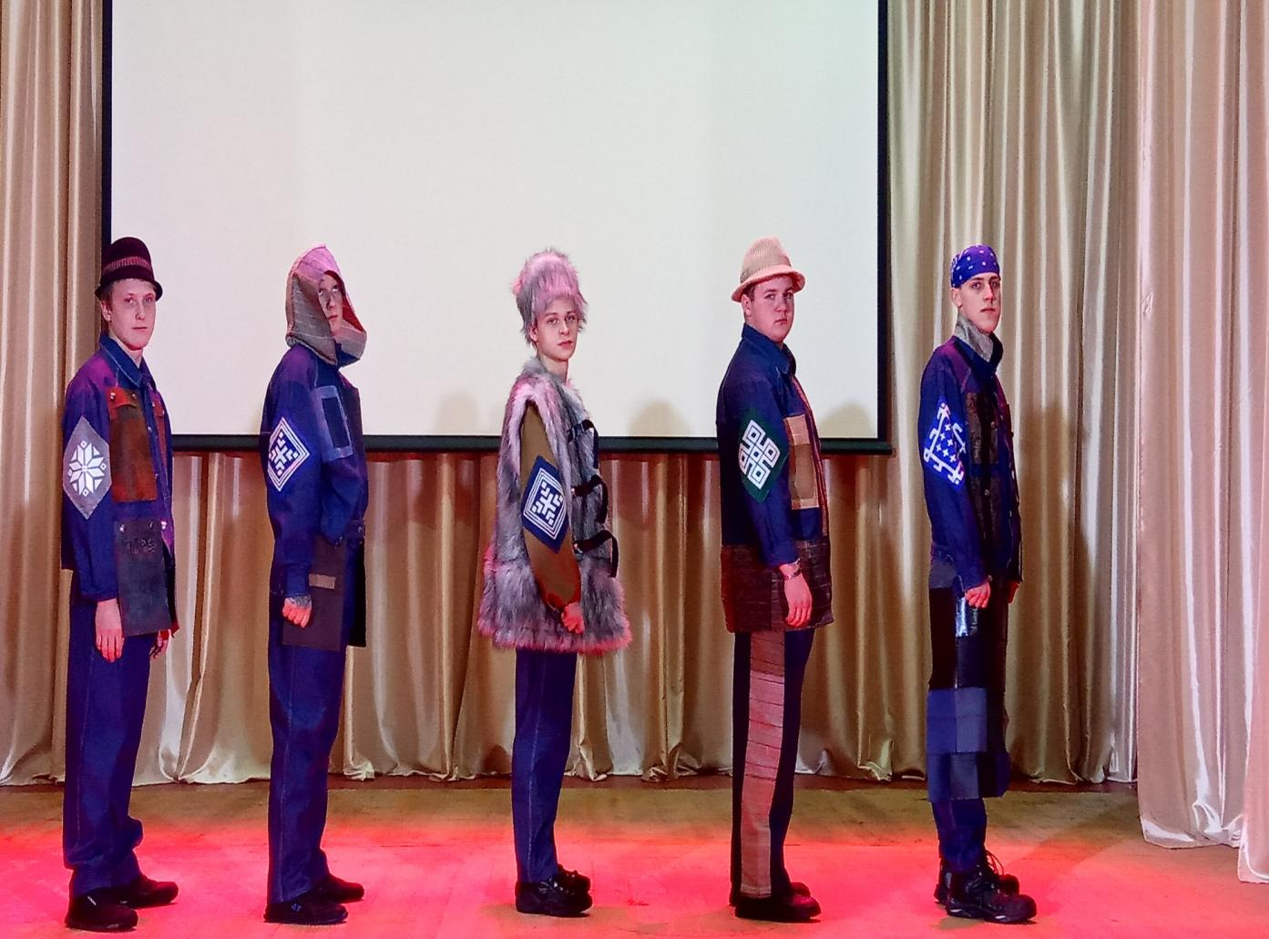

Slide 4
Костюмы изготовлены из джинсовой ткани.
Отделка деталей моделей одежды выполнена из экокожи, лоскутов тканей, искусственного меха.
Используемая фурнитура: металлические пуговицы, молнии, ремни.

Slide 5
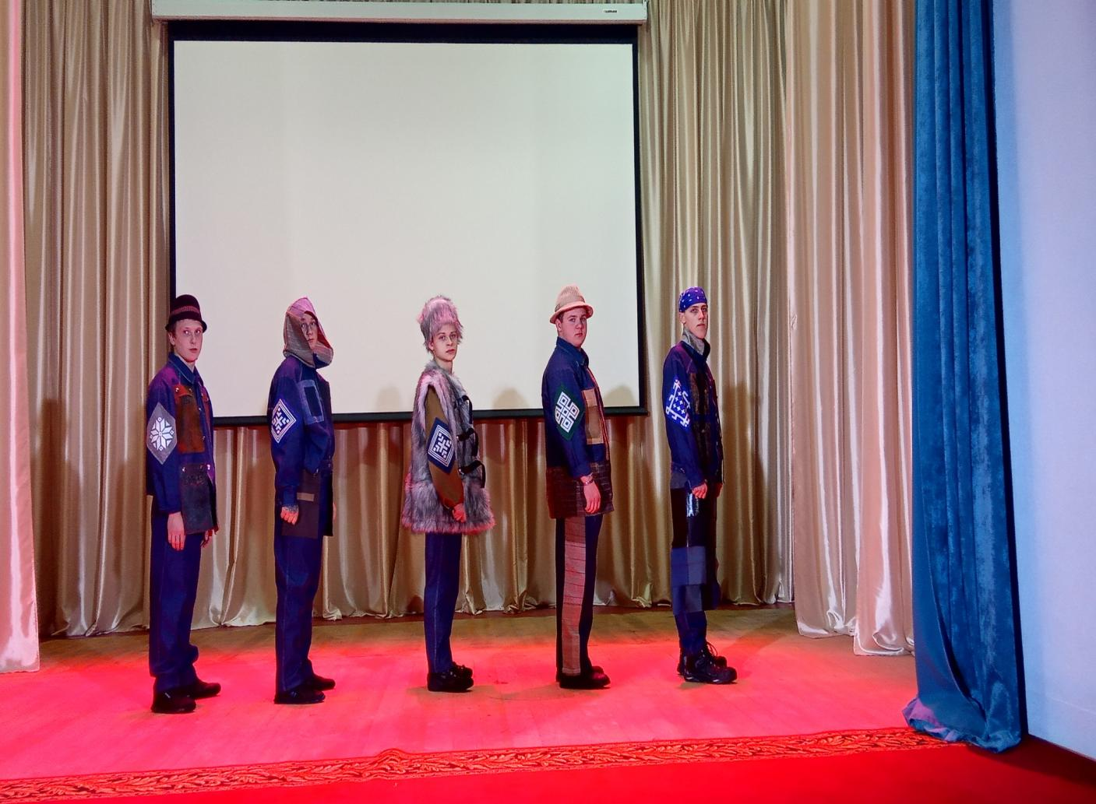

Slide 6
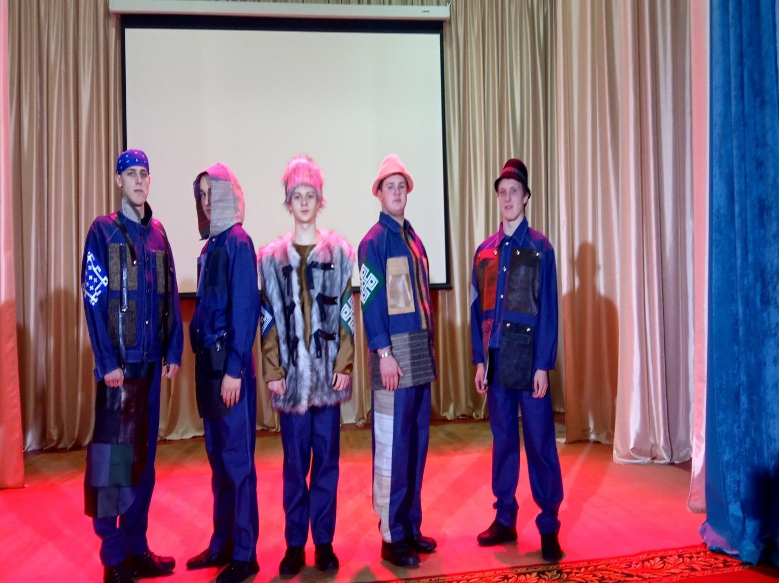

Slide 7
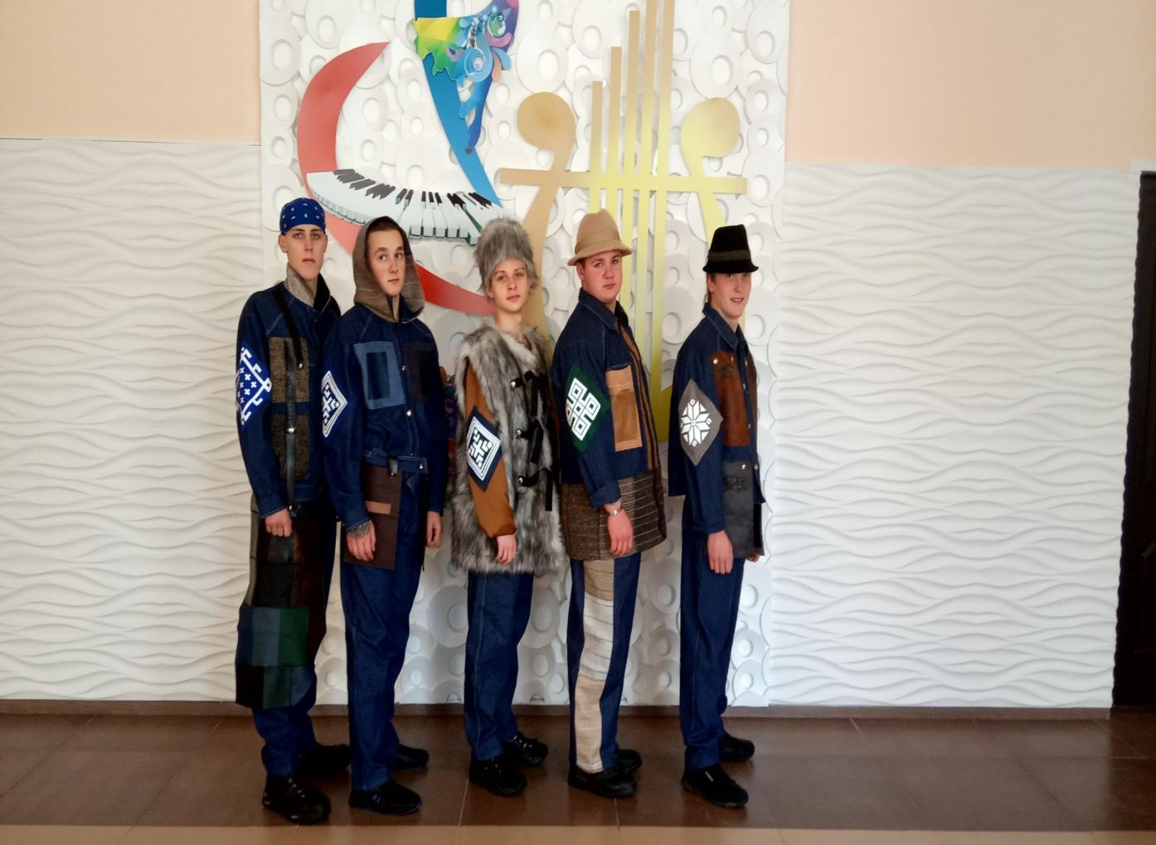

Slide 8
Крой костюмов не сковывает движений во время выполнения различных производственных работ.
Наличие больших накладных карманов создает удобство при выполнении технологических операций.

Slide 9
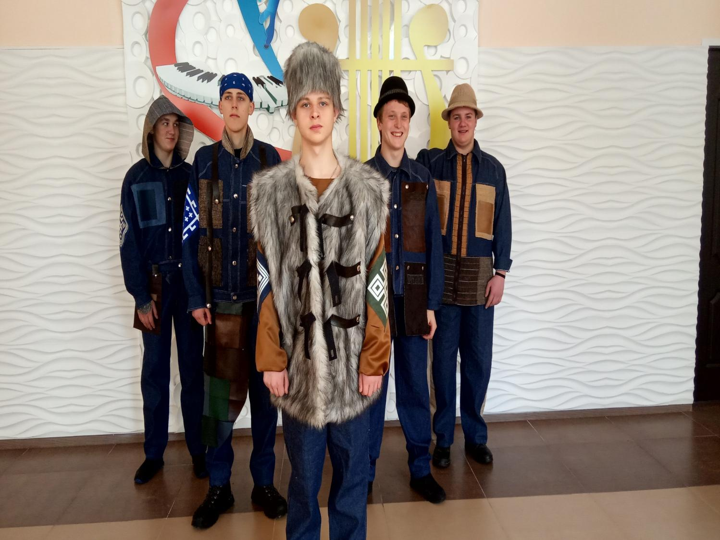

Slide 10
Коллекцию одежды объединяют элементы белорусского орнамента, символизирующие землю, плодородие, урожай, солнце, весну...
Орнамент выполнен из световозвращающих материалов, позволяющих быть заметным в темное время суток.

Slide 11
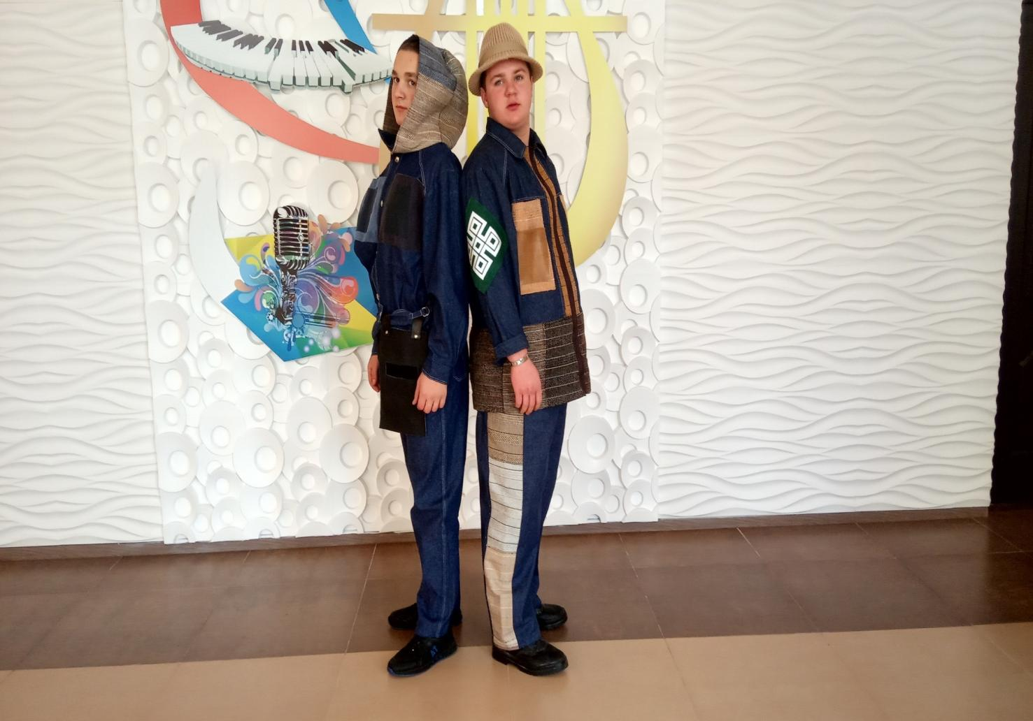

Slide 12
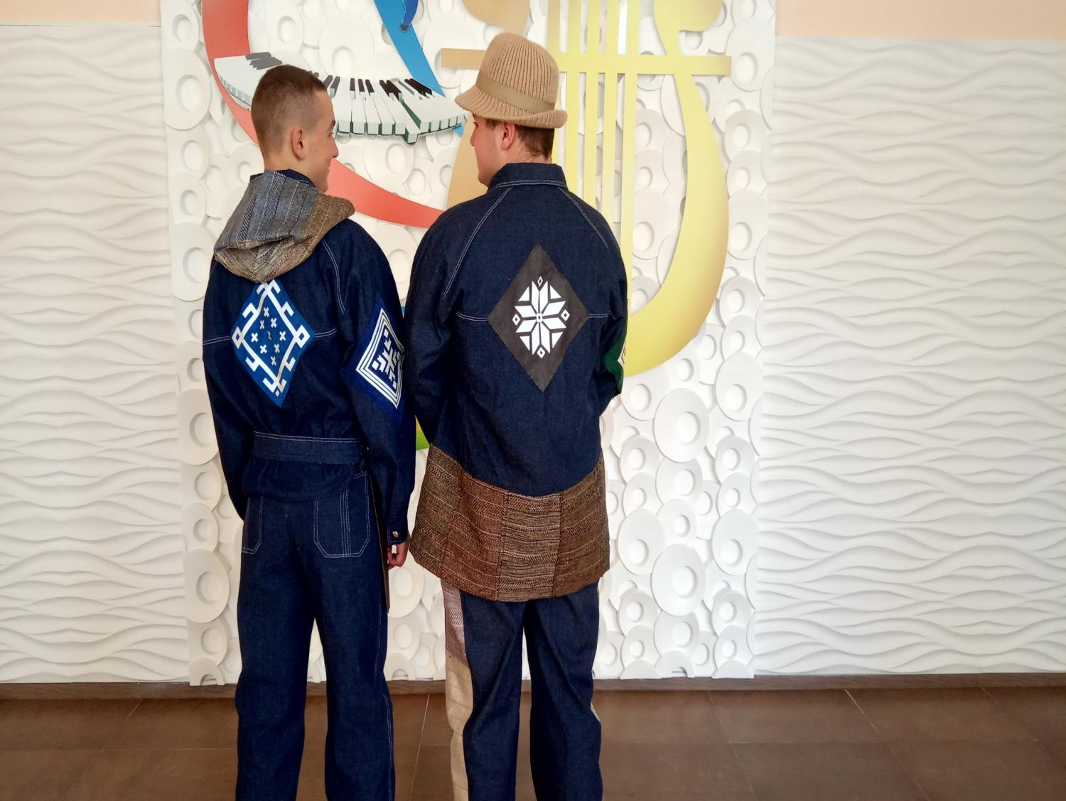

Slide 13
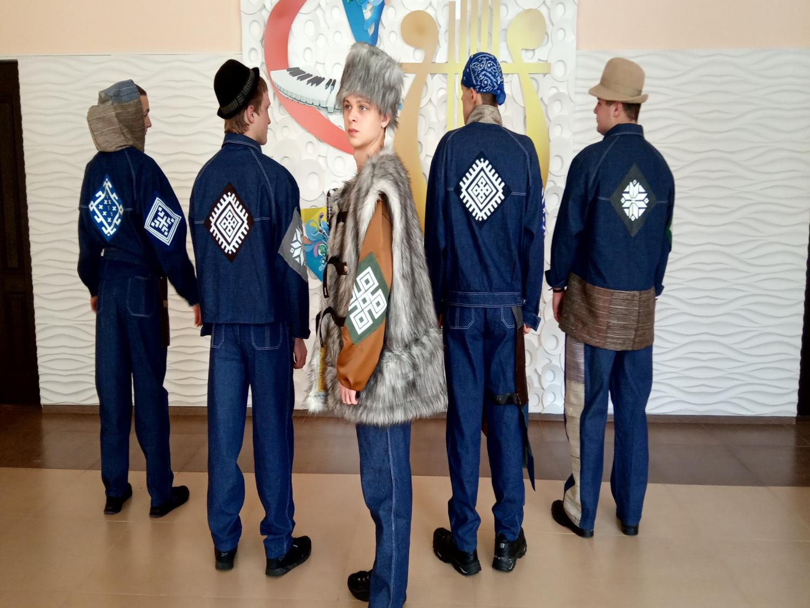

Slide 14
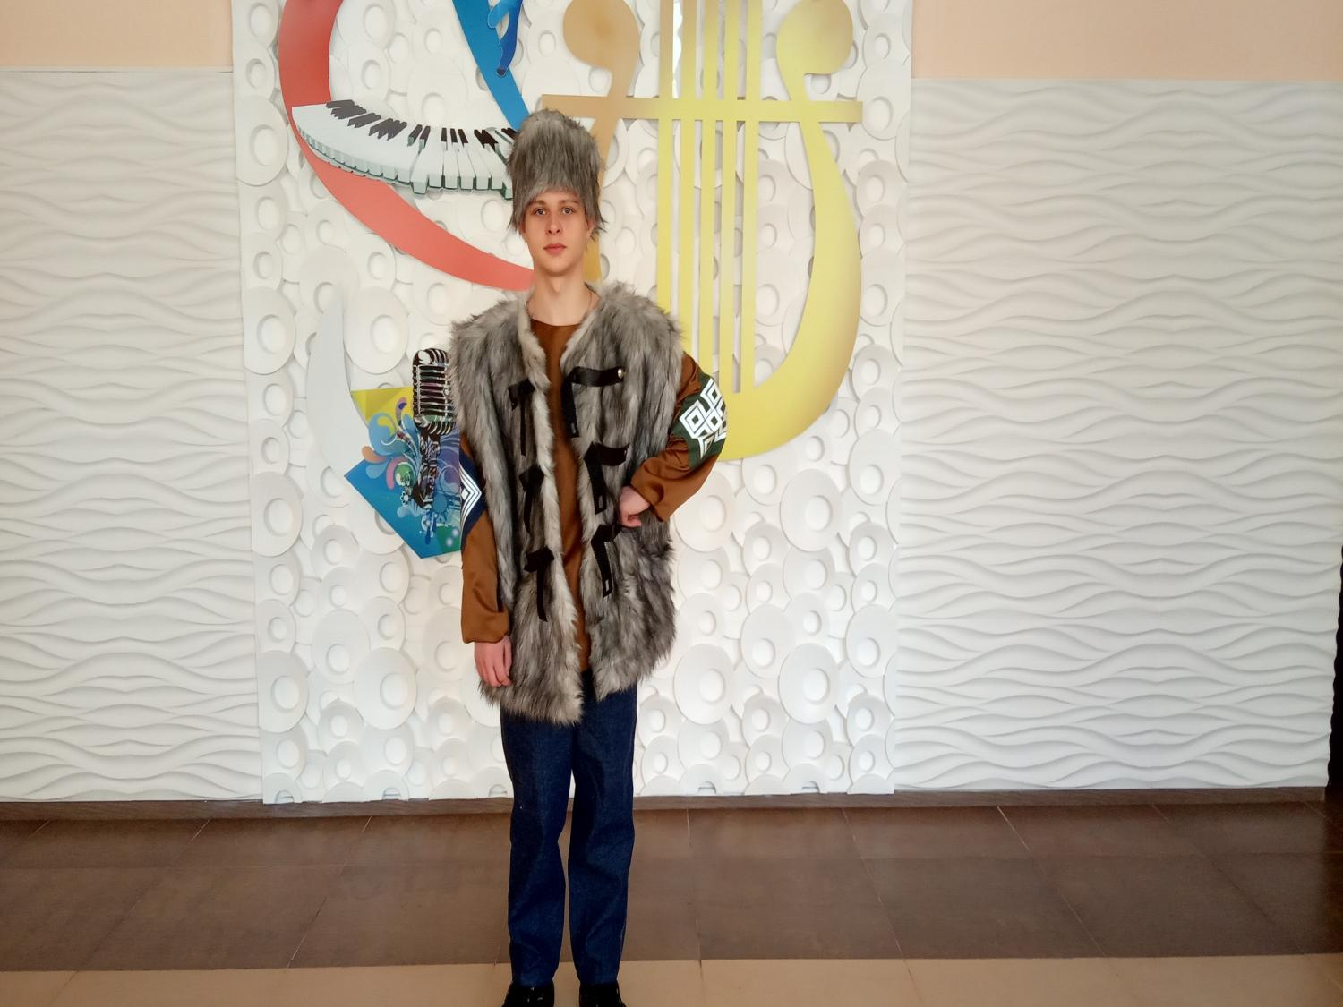

Slide 15
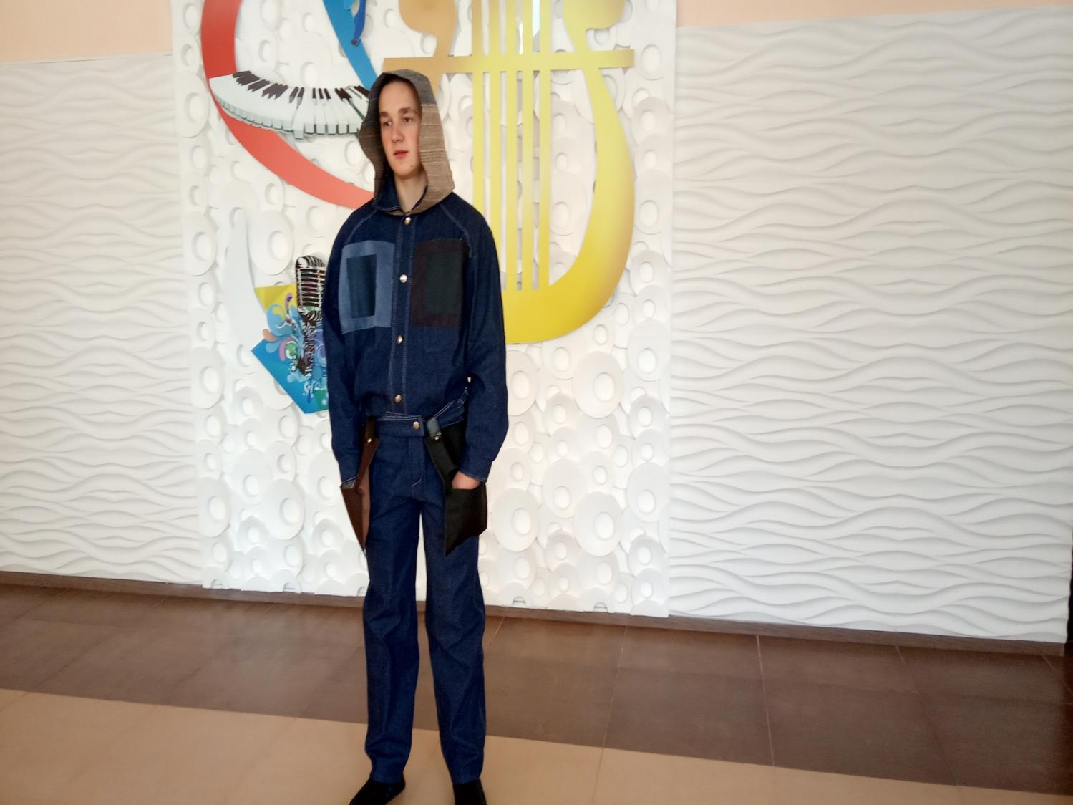

Slide 16
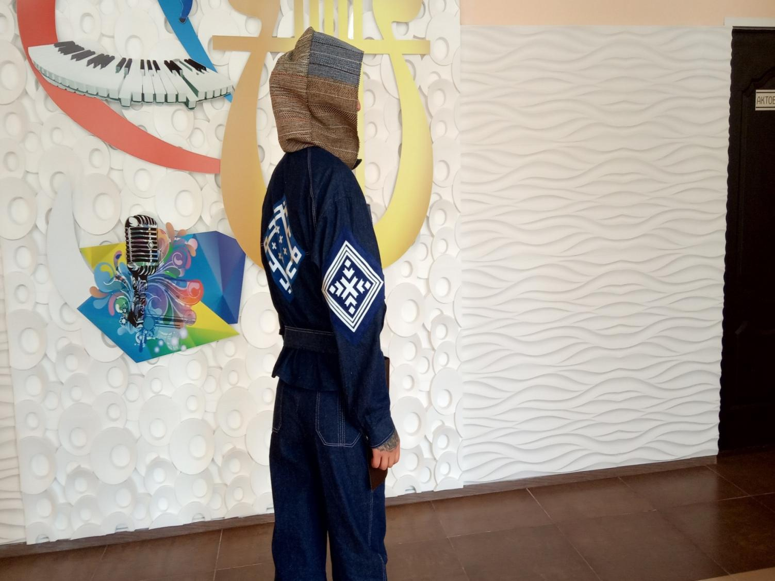
Земля,весна,пробуждение

Slide 17
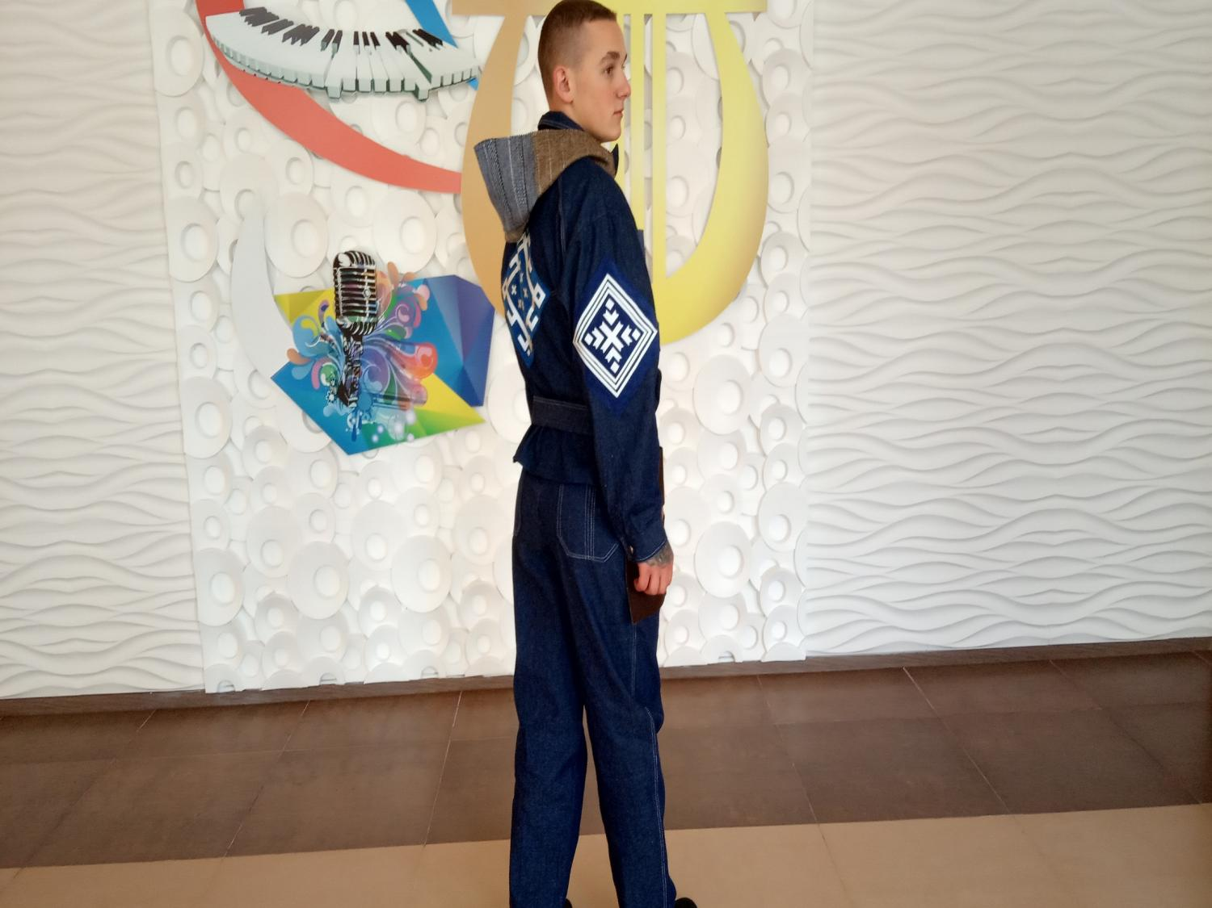

Slide 18
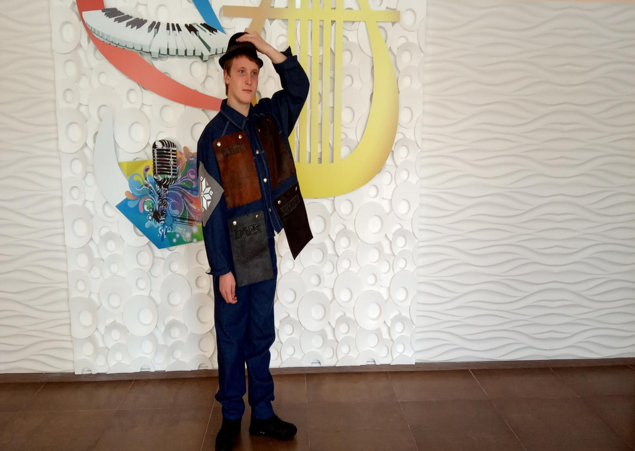

Slide 19
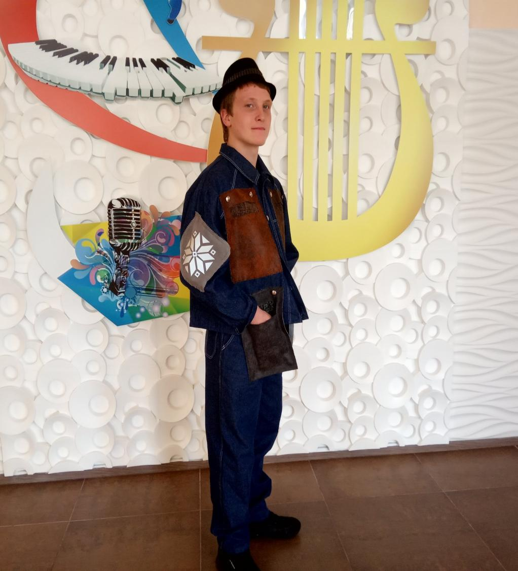

Slide 20
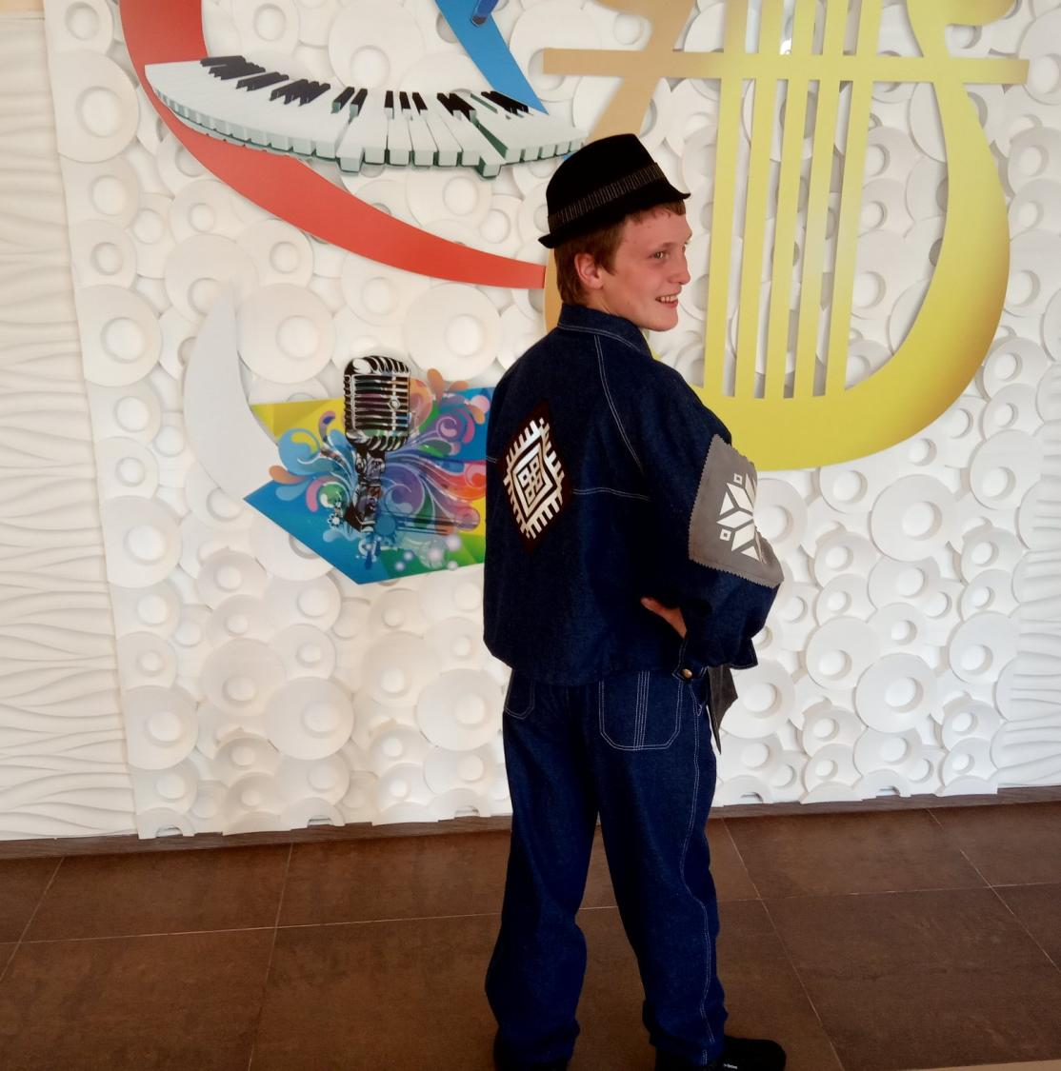

Slide 21
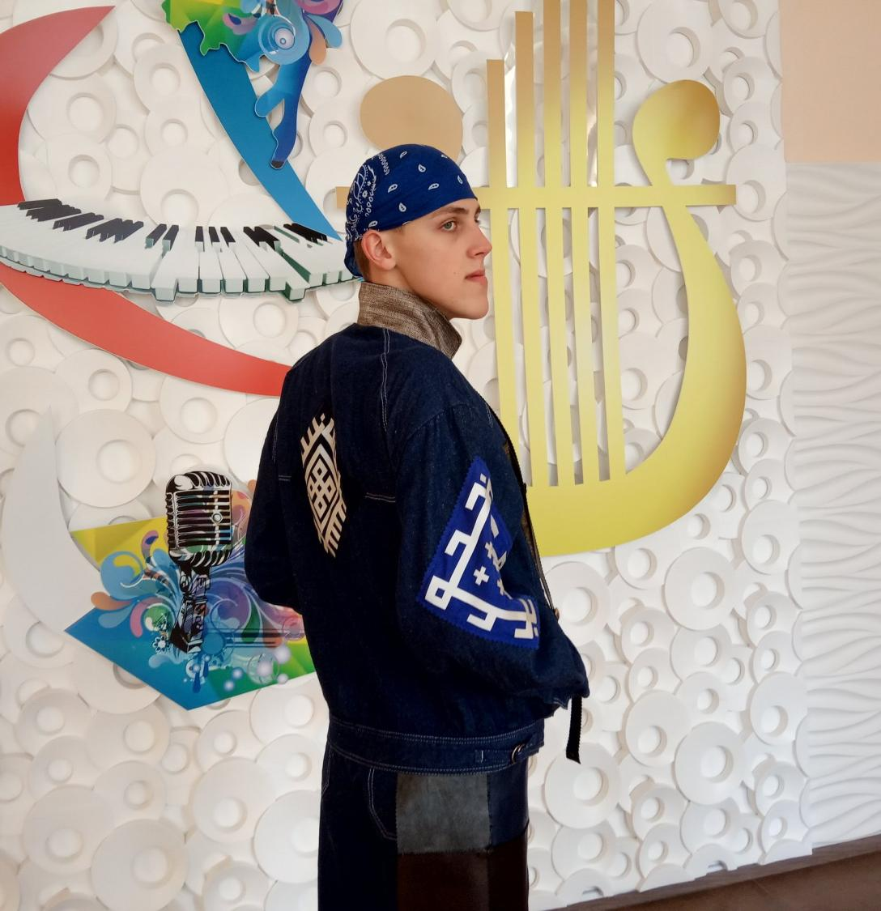

Slide 22
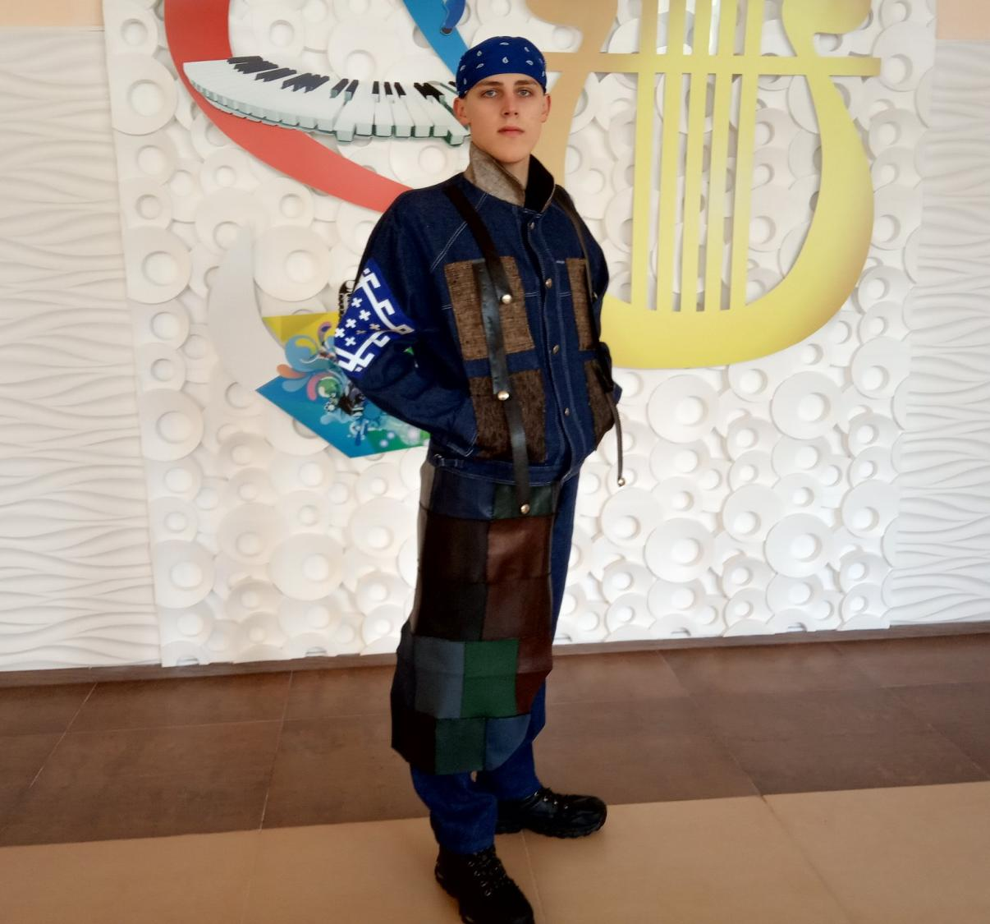

Slide 23
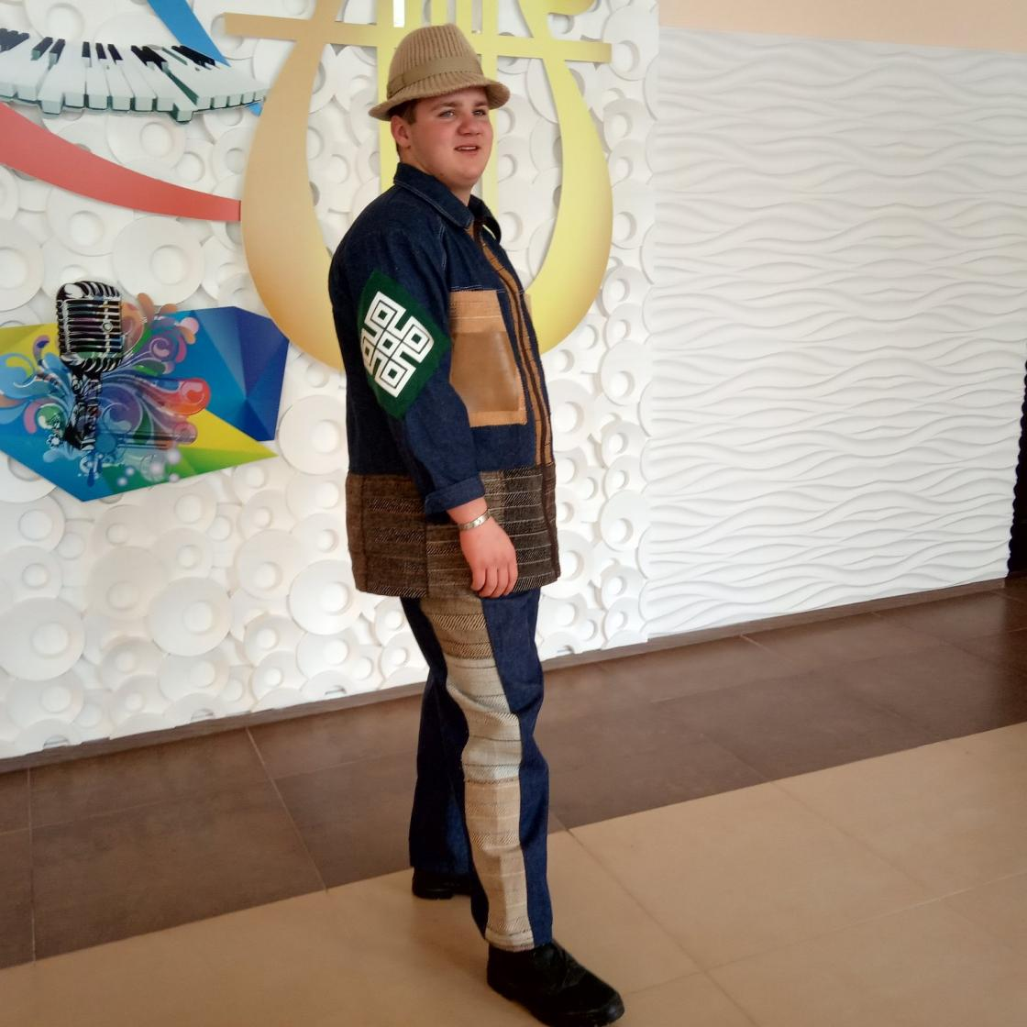

Slide 24
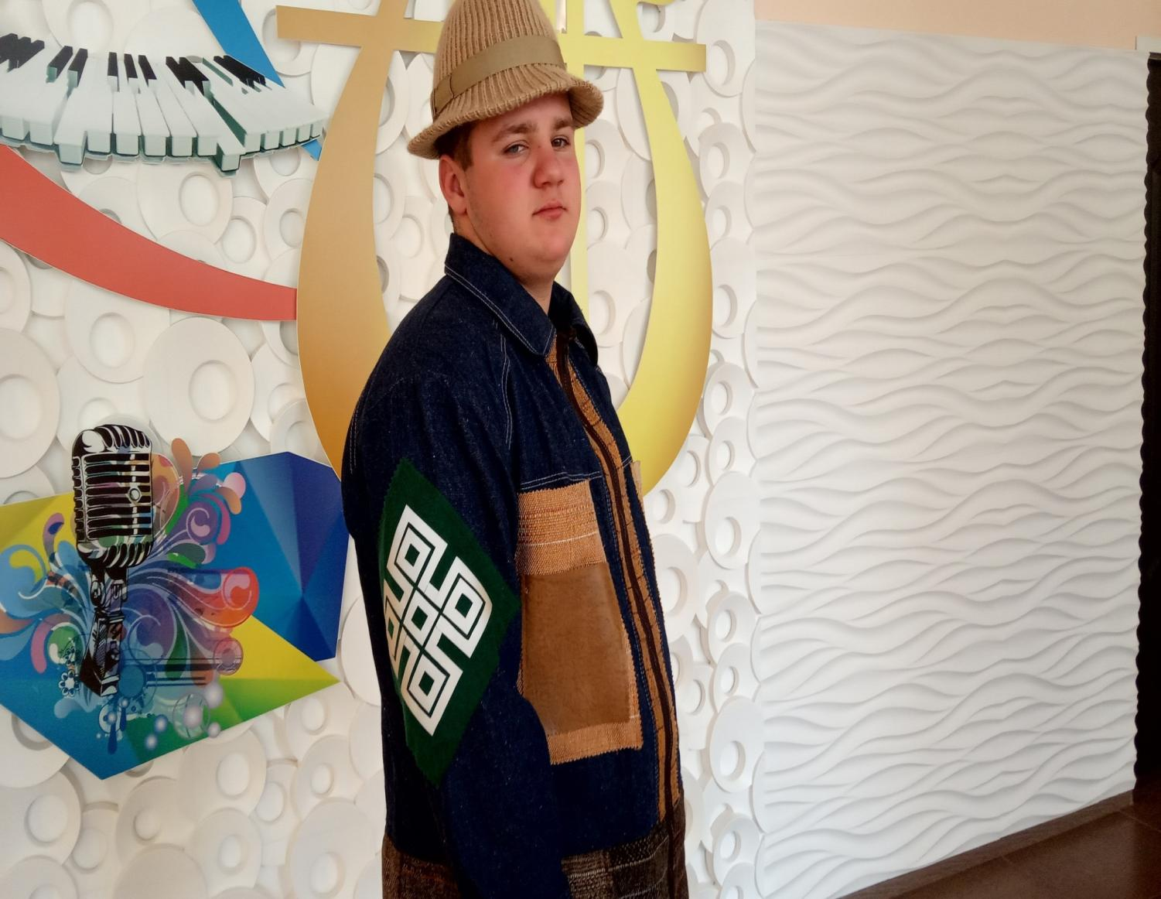

Slide 25
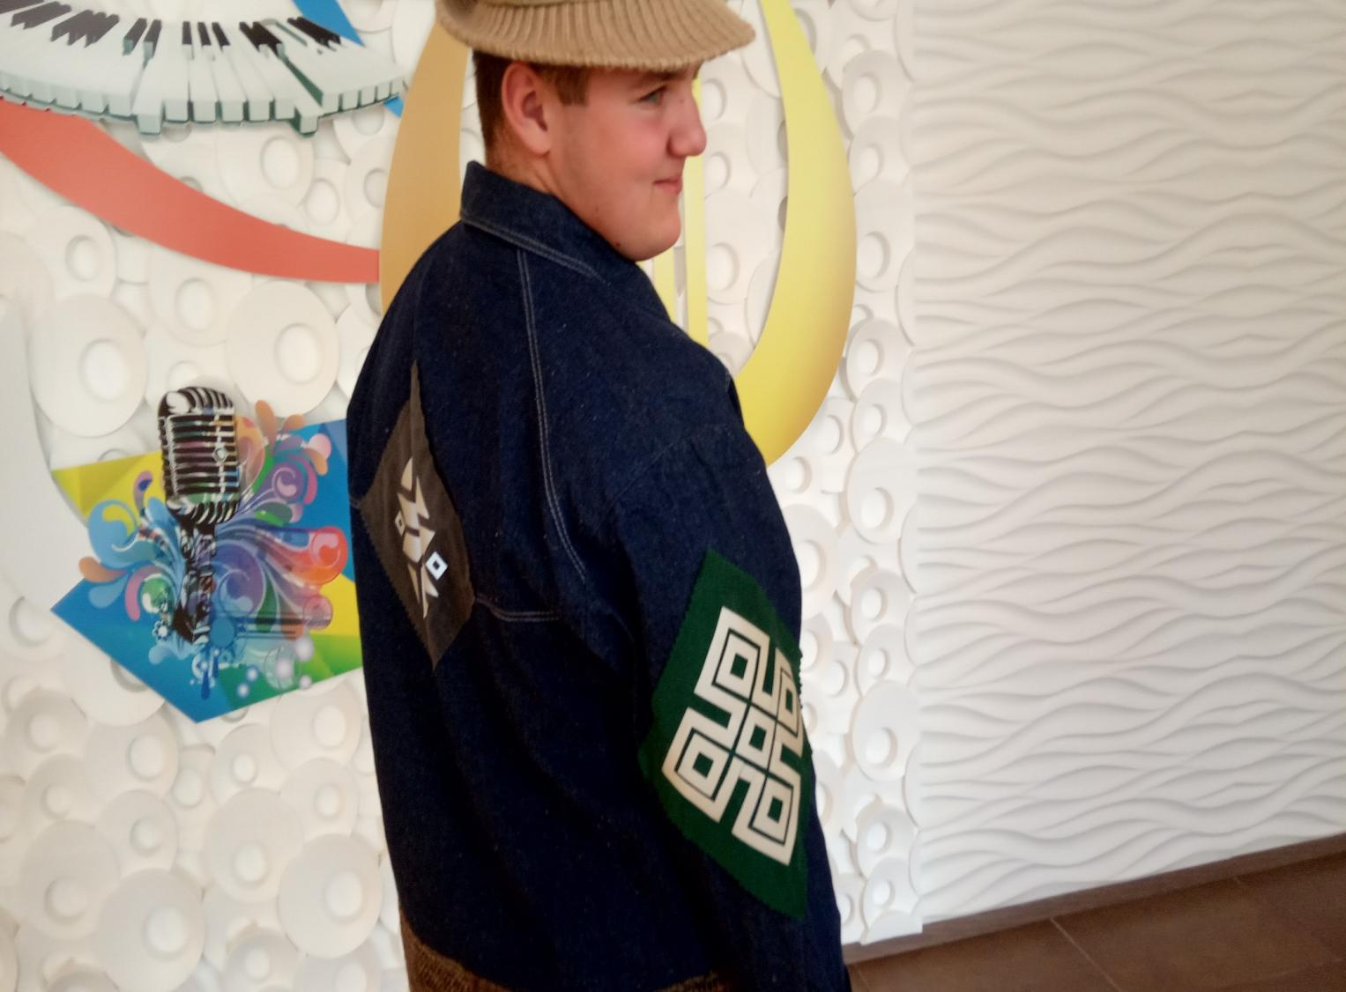

Slide 26
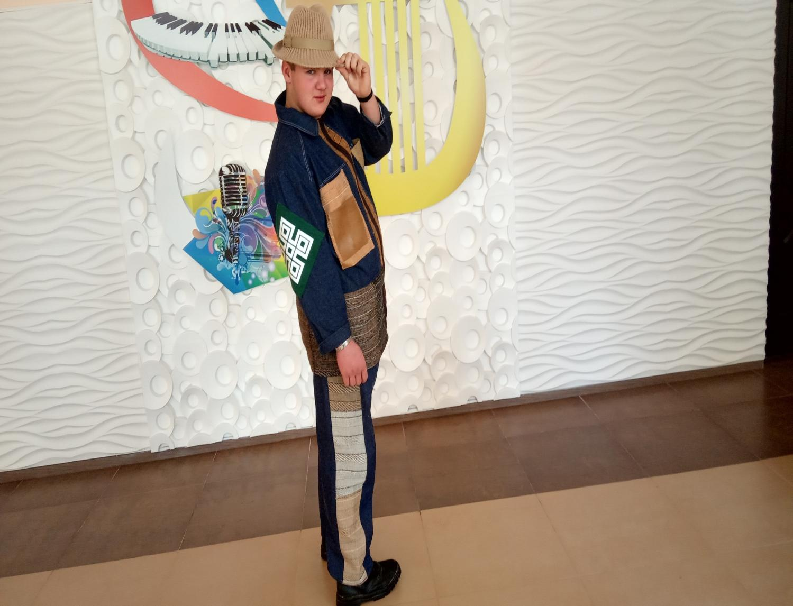

Slide 27
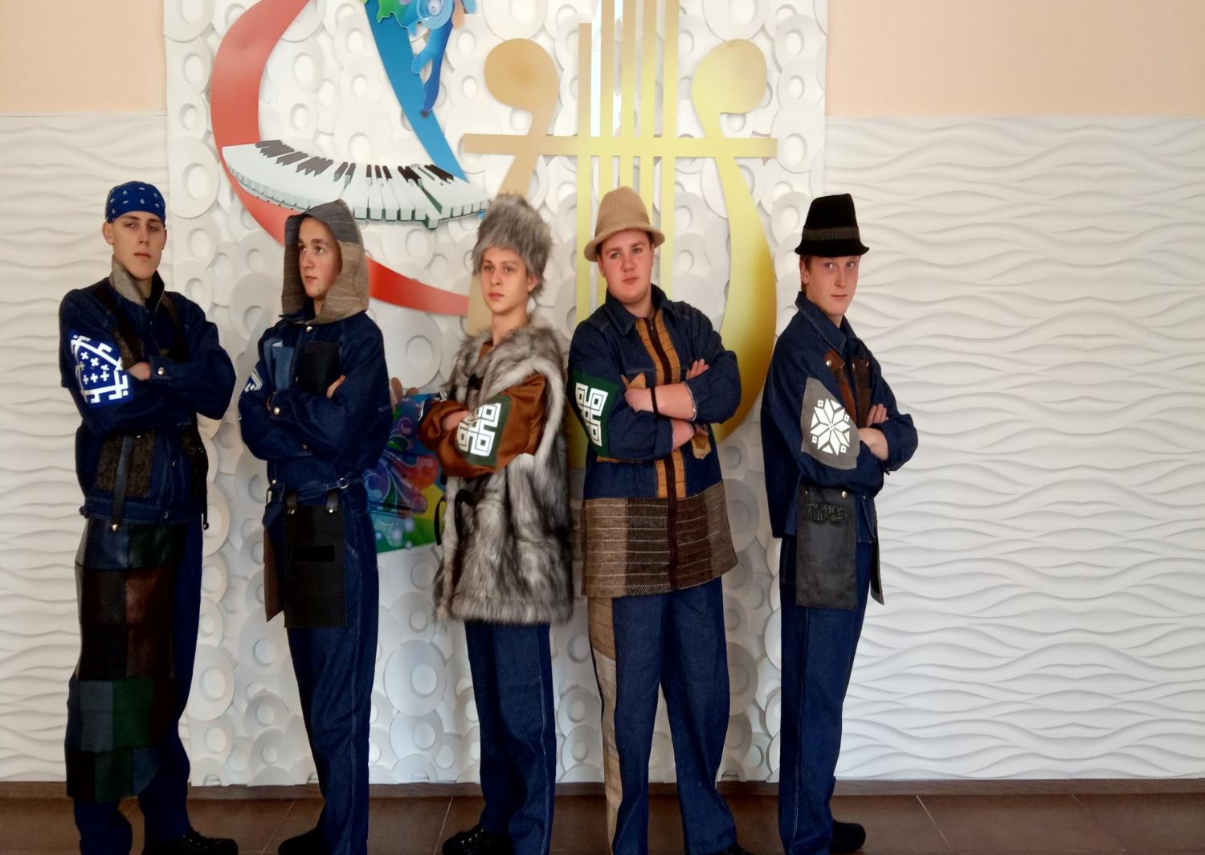

Slide 28
Головные уборы коллекции имеют сезонную направленность: весна, лето, осень, зима.

Slide 29
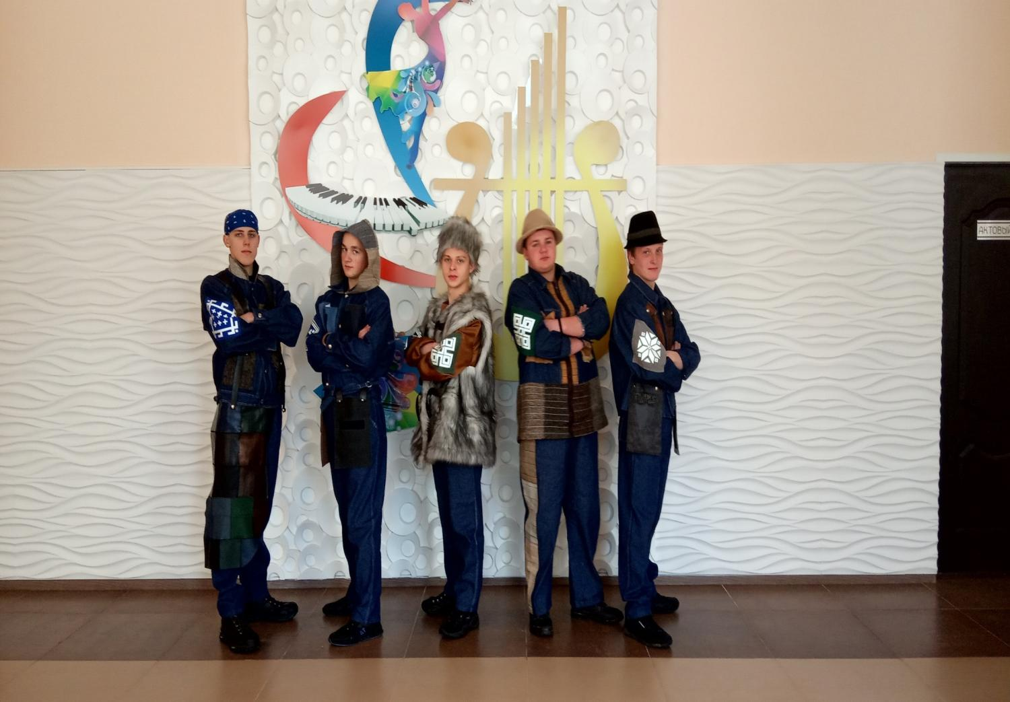

Slide 30
Данная коллекция соответствует современным тенденциям молодежной моды и культуры, имеет практическую направленность, проста и удобна в использовании.

